Slide 1
高等学校 保健体育（科目体育）
〔入学年次の次の年次以降〕
ダンス
「現代的なリズムのダンス」
【知識及び技能編】
学習時間の目安：約40分

Slide 2
「知識及び技能」編
知識

Slide 3

ステップの紹介
基本的なステップを動画で
見てみよう。
サイド
ステップ
Fourステップ
ボックス
ステップ
ニーアップ
ランニング
マン
クリックすると、
動画が始まるよ！

Slide 4
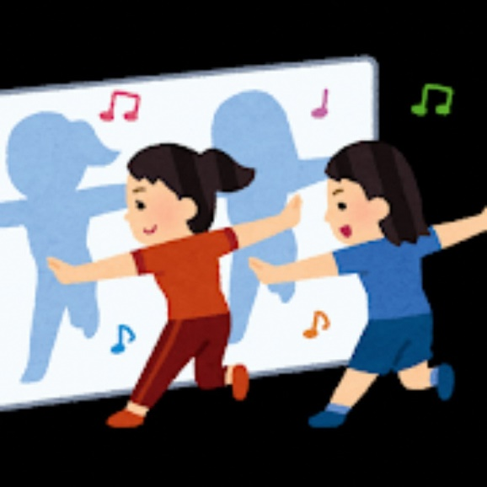
調べてみよう①
今、映像で確認したステップ以外に、これから取り組むダンスで取り入れることができそうなステップを１つ以上調べて学習カードに記入しよう。

Slide 5
調べてみよう①
調べ方
インターネット、書籍、体育の副教材等を活用して調べる。
まとめ方
踊り方をワークシートに記入する。
※動き方は、棒人形や足を踏む順番の足跡の
図などで示し、簡単な説明を加える。

Slide 6
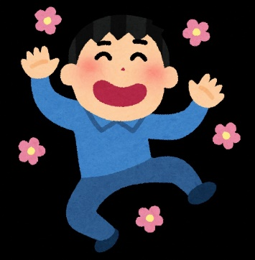
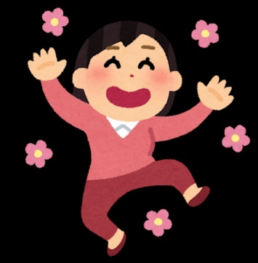
ダンスのはじまりと発展
人々は、祈りや感謝、喜びなどの感情を体のいろいろな動きで表し、ダンスにして生活のあらゆる機会に踊りました。

Slide 7
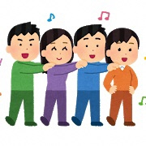
ダンスのはじまりと発展
ダンスは、その地域の文化の中で民族舞踊やフォークダンスとして踊り継がれていきました。日本の民謡もその一つです。

Slide 8
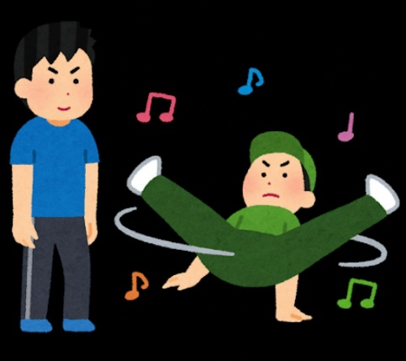
ダンスのはじまりと発展
こんにちでは、伝統的なダンスに加えて、ジャズやヒップホップなど、様々なダンスが世界中のあらゆる世代で楽しまれています。

Slide 9
課題 調べてみよう②
現在、人気のあるダンスについて、調べて学習カードに記入しよう。
例えば☝
・どんなジャンルのダンスかな？
・特徴的なリズムや動きはあるかな？
・どこの国で始まったかな？
・そのダンスの歴史や起源を知ろう！

Slide 10

作品づくり・発表に向けて
作品づくりは、合理的、計画的に効率よく進めていくことが、よい発表につながります。また、作品をつくり、練習をする際には、安全に気を付けることも必要です。

Slide 11
作品づくり・発表に向けて
作品づくりの過程
イメージを決める
イメージに合った音楽を選ぶ
特徴的なリズムを捉え、動きを繰り返したり強調したりする
集団の動きを工夫する
集団の中の個の動きを工夫する
群の動きや空間の使い方を工夫する
盛り上がる場面、印象的な始まり方や終わり方を工夫する
衣装や小道具など、作品を効果的に演出する

Slide 12
作品づくり・発表に向けて
安全に行うための留意点
床がぬれていないか、危険な物がないかを確認する。
踊るときは周りに注意する。
走ったり跳んだりするときには、自分の動きをコントロールする。
グループで重なり合うような動きは、声をかけ合って行う。
練習に取組むときは、小さくゆっくりな軽い動きから徐々に大きく速く激しい動きに取組む。

Slide 13
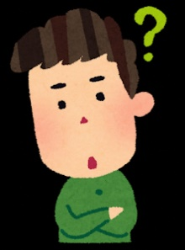
課題 作品づくり・発表に向けて
①発表までの見通しを持とう
発表の日から逆算して、いつまでに、何をどこまで進めるか、分担はどうするか、学習カードに記入しよう。
②安全面の留意事項を整理しよう
安全に行うための留意点をあと２つ、調べたり、考えたりして学習カードに記入しよう。

Slide 14
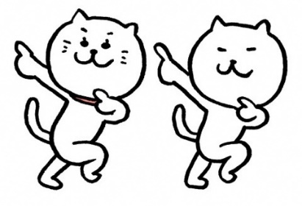
調べてみよう③ 空間の使い方を知ろう
隊形を変化させると、ダンスが面白くなります。それぞれの名称を調べて、作品作りに役立てられるよう学習カードに記入しよう。
名称 | 特徴 | イメージ図
 | みんなでそろえて一斉に踊る。
 | 動きやタイミング、位置や向きもバラバラで踊る。
 | タイミングをずらして輪唱のように踊る。 | 矢印の順にずらして動く
作品に合った
工夫をしよう！

Slide 15

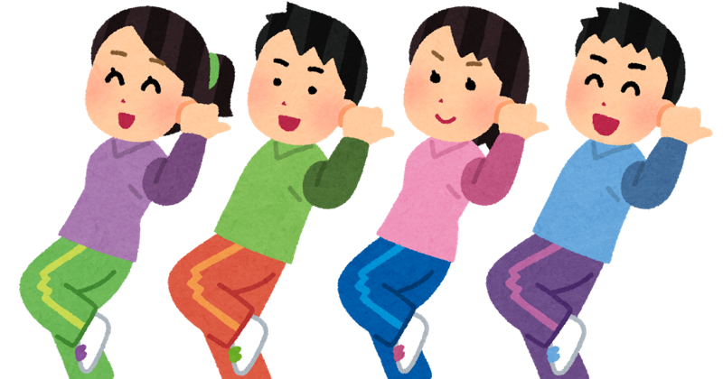
調べてみよう③ 空間の使い方を知ろう
他にも、群と群、個と群の使い方は、どのような工夫ができるでしょうか？学習カードに記入しよう！
一人だけ違う動きを入れると、変化があって面白いかも？
群で踊るところを個と対比してもいいね！

Slide 16
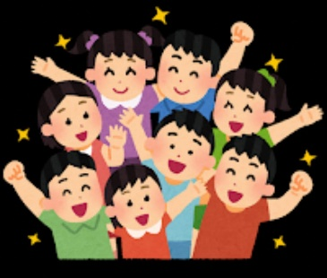
全体のまとまりと、空間の
使い方や隊形移動を確認しよう。
舞台やスペースの高さや奥行き、幅を確認し、安全にも留意しながら全体をイメージしよう。
● |  | ● |  | ● |  | ● |  | ● |  | ● |  | ●
メンバーに合った他の隊形も考えてみよう！
 | ● | ●
 | ● | ●
 | ● | ●
 | ● | ●
 | ● | ●
 |  |  | ●
 |  | ● |  | ●
 | ● |  |  |  | ●
● |  | ● |  | ● |  | ●
 | ● |  | ● |  | ● |  | ●
 |  | ● |  | ● |  | ●
 |  | ●
 | ● |  | ●
● |  |  |  | ●
 | ● |  | ●
 |  | ●
● |  | ● |  | ●
 | ● |  | ●
● |  | ● |  | ●
 | ● |  | ●
 |  |  | ●
 |  | ● |  | ●
 | ● |  |  |  | ●
● |  |  |  |  |  | ●

Slide 17
「知識及び技能」編
技能

Slide 18

家庭学習する上での留意点
学習内容には，体を動かす場面もあります。
周囲に物がないか，手足を伸ばした時にぶつかるものはないかなど，周囲の状況を確認した上で安全に行いましょう。

Slide 19
やってみよう①
現代的なリズムのダンスは、リズムの特徴を強調して全身で踊ったり、仲間と対応して踊ることに楽しさを味わえる運動です。まずは、音楽を聴きながら、リズムの特徴を捉えてみましょう。

Slide 20
やってみよう①
課題
Queen「We Will Rock You」を聞きながら次のリズムの捉え方をしてみよう。
【A】ビートに合わせてリズムをとる。
【B】メロディライン（歌）に合わせてリズムをとる。
授業のときに
みんなでやってみるよ！

Slide 21
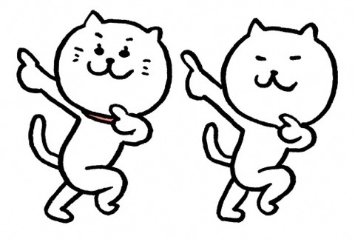
やってみよう①
座ったまま
取り組んでOK!
行い方
手拍子、身体をスイングさせる、軽く机をたたく、足踏み等の方法でリズムに乗ってみよう！
周りにぶつかりそうな物があったら、どけてから取り組もう。

Slide 22
やってみよう②
取り組み方の工夫
○「だらーん」と背中を丸めること、「シャキーン！」と背筋を伸ばすことを交互に行いリズムをとる。
○拍と拍の間のリズムを捉える。

Slide 23
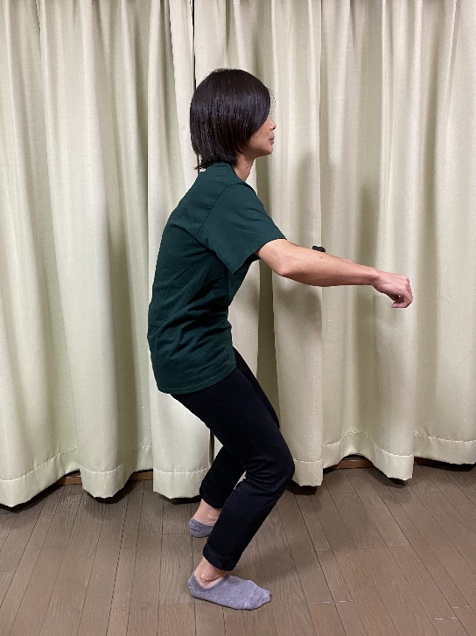
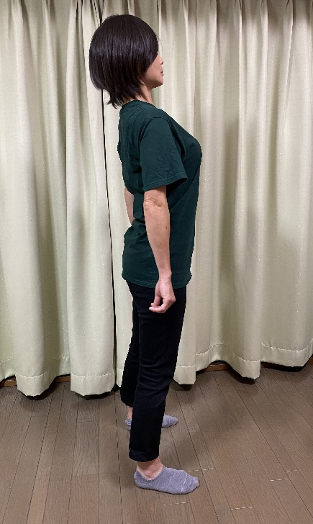
やってみよう②
取り組み方の工夫
だらーん シャキーン！
全身で動くのが難しいときは、座ったままで上半身の動きだけでもOK！
無理をしないこと！

Slide 24
やってみよう②
解説
「だらーん」と「シャキーン！」は、現代的なリズムのダンスにおいて、リズムをとるときの基本となる動きです。「だらーん」は「ダウン」、「シャキーン！」は「アップ」といいます。

Slide 25
やってみよう②
ダウンのリズムのとりかた
ダウン＝下がるという意味
１
２
３
４
数字はカウントを示します
カウント（数字）で、「だらーん」と、胸や腰が下がり膝を曲げる姿勢をとります。カウントとカウントの間（矢印）で、元の姿勢に戻ります。

Slide 26
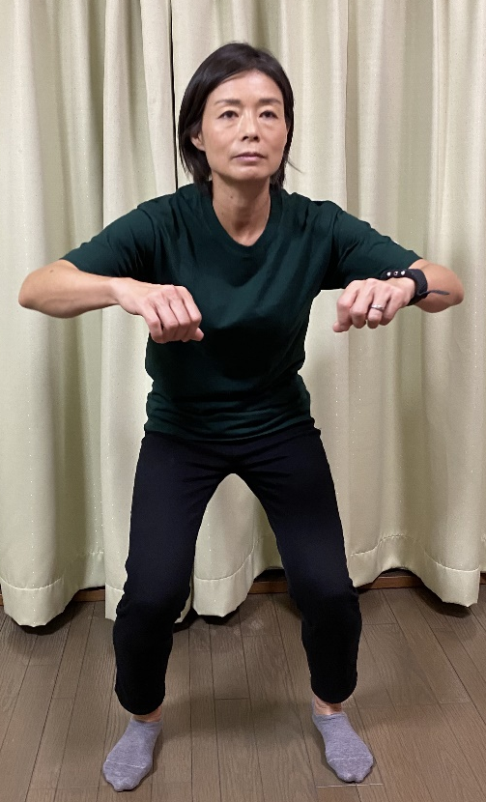
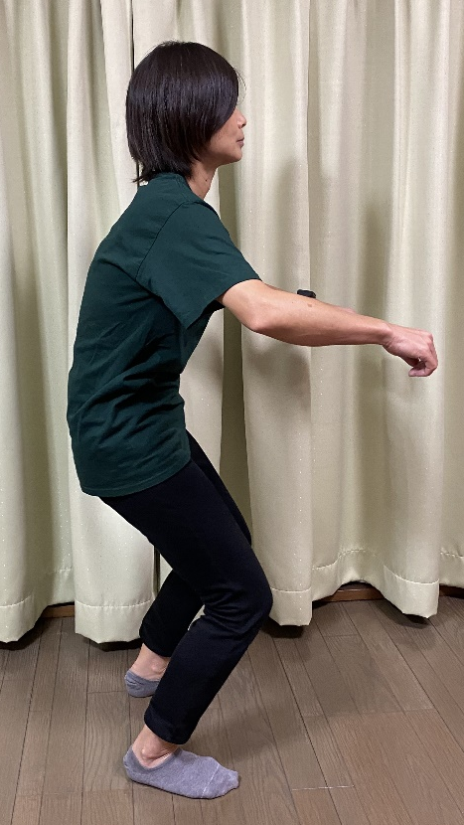
やってみよう②
ダウンのコツ
だらーんと胸と腰を落とす。
胸が下がって息を吐いたような形になる
背中を少し丸め
腰を下げる
立って行うときは
足は肩幅程度に開く
膝を少し曲げる

Slide 27
やってみよう②
アップのリズムのとりかた
アップ＝上がるという意味
１
２
３
４
数字はカウントを示します
カウント（数字）で、「シャキーン！」と胸が上がり、背筋を伸ばす姿勢をとります。カウントとカウントの間（矢印）で、楽な姿勢になります。

Slide 28
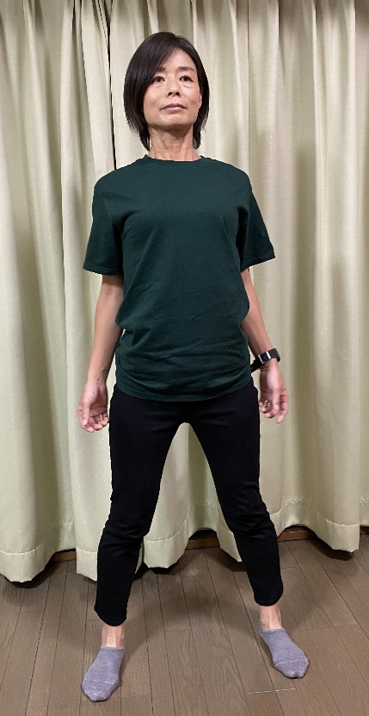

やってみよう②
アップのコツ
シャキーン！と背筋を伸ばして胸を張ろう
胸を上に引き上げ
息を吸ったような形になる
腰・背中を伸ばす
立って行うときは
足は肩幅程度に開く
膝を伸ばす

Slide 29
アップとダウンの確認
カウントに合わせて、ダウンとアップの動きを確認しよう
ダウン・アップ
クリックすると、
動画が始まるよ！

Slide 30
やってみよう③
課題
自分の好きな音楽を１曲以上選んで、リズムに乗ってみよう。選んだ楽曲名、リズムをとったときに感じたことを、学習カードに記入しよう。
カウント間の
リズムも感じながら！
あなたが選んだ音楽が
授業で使われるかも？？
アップとダウンの動きを
ゆっくりしたり、
早いカウントでやってみよう

Slide 31
やってみよう③
こんなことを感じてほしい
↓↓↓
やってみよう①の【A】と【B】のリズムのとり方のうち、
・どちらに近いでしょうか？
・どちらがとりやすいでしょうか？
・どちらもできますか？

Slide 32
やってみよう③
ちょこっとアドバイス
ビートがはっきりした音楽の方がリズムを取りやすく、乗りやすいです。曲を選ぶときに気にかけてください。

